Slide 1
Уважаемые читатели!
Научная медицинская библиотека УГМУ предлагает Вашему вниманию выставку изданий по
ОТОРИНОЛАРИНГОЛОГИИ

Slide 2
Библиографическое описание книг составлено на основании данных электронного каталога Научной медицинской библиотеки УГМУ (система автоматизации библиотек ИРБИС)

Slide 3
г. Екатеринбург
2019 год

Slide 4
616.21
О-856
Оториноларингология : национальное руководство / под ред. В. Т. Пальчуна. - краткое издание. - Москва : ГЭОТАР-Медиа, 2014. - 656 с. : ил. - (Национальные руководства)
Издание представляет собой современный медицинский справочник, составленный на базе национального руководства, обновленный и дополненный актуальной информацией.
В каждом из разделов краткой версии национального руководства представлена наиболее полная информация, касающаяся не только вопросов клинической картины заболевания и диагностики, но и методов лечения и профилактики, необходимых в повседневной работе практикующего врача.
В книге объединен опыт ведущих научных школ России. К работе над изданием были привлечены специалисты таких учреждений, как РНИМУ им. Н.И. Пирогова, Санкт-Петербургский НИИ уха, горла, носа и речи, Первого МГМУ им. И.М. Сеченова, Московский научно-практический центр оториноларингологии, Российский научно-практический центр аудиологии и слухопротезирования, РМАПО и др. Также активное участие в создании книги приняли сотрудники образовательных и исследовательских учреждений регионов России. Работа над руководством проводилась под эгидой Российского общества оториноларингологов, Московского общества оториноларингологов и Ассоциации медицинских обществ по качеству. Предназначено оториноларингологам, студентам старших курсов медицинских вузов, интернам, ординаторам, аспирантам.

Slide 5
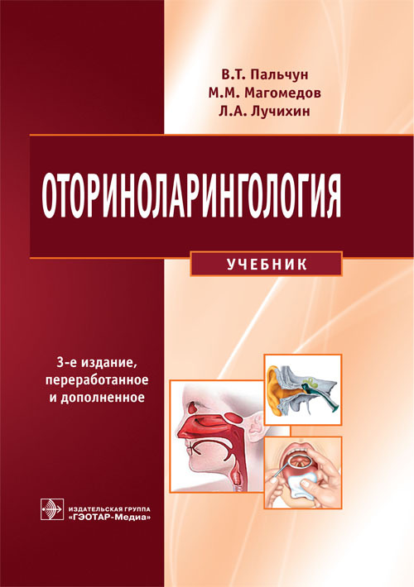
616.21
П147
Пальчун В. Т.
Оториноларингология : учебник / В. Т. Пальчун, М. М. Магомедов, Л. А. Лучихин. - 2-е изд., перераб. и доп. - Москва : ГЭОТАР-Медиа, 2014. - 584 с. : ил.
В учебнике кратко представлены как фундаментальные знания по этиологии, патогенезу, диагностике и лечению заболеваний верхних дыхательных путей и уха, так и новейшие научные и практические сведения в этой области. Включены обновленные материалы об эндоназальной микроэндоскопической диагностике и хирургии. Представлены современные обоснования методов выбора в диагностике и лечении основных заболеваний ЛОР-органов, даны обобщающие сведения по применению лекарственных препаратов. Отмечены все чаще встречающиеся поражения ЛОР-органов при ВИЧ-инфекции, болезни Вегенера, туберкулезе, венерических заболеваниях и др.; в практическом аспекте освещены вопросы ургентной патологии в специальности.
Учебник предназначен студентам медицинских вузов, интернам, ординаторам, аспирантам.

Slide 6
616.2
П147
Пальчун В. Т.
Воспалительные заболевания глотки / В. Т. Пальчун, Л. А. Лучихин, А. И. Крюков. - Москва : ГЭОТАР-Медиа, 2014. - 288 с. - (Оториноларингология)
Издание подготовлено ведущими клинистами-оториноларингологами, в нем отражены основные вопросы этиологии, патогенеза, клиники, диагностики и лечения наиболее распространенных заболеваний глотки.
Авторы обобщили и систематизировали современные знания по проблеме, используя результаты собственных научных исследований и клинических наблюдений.
Книга предназначена для врачей-оториноларингологов, терапевтов, педиатров, инфекционистов и врачей общей практики.

Slide 7
616.21
О-856
Оториноларингология : учебник / под ред. С. А. Карпищенко. - Москва : ГЭОТАР-Медиа, 2018. - 460[4] с. : ил.
Как известно, ФГОС нового поколения полностью меняет систему образования студентов-медиков. Основная методологическая компонента новых ФГОС - компетентностный подход. Модель медицинского образования заключается в повышении уровня знаний студентов за счет смещения акцента с теории на практическую подготовку и профессиональные дисциплины. Эти факторы меняют требования к учебным пособиям для медицинских вузов.
Коллектив авторов поставил задачу создать компактный учебник с упором на практическую значимость болезней уха, горла и носа. Современный уровень развития оториноларингологии связан с появлением совершенно новых направлений, имеющих междисциплинарный характер (кохлеарная имплантация, синдром ночного апноэ, хирургия основания черепа), поэтому авторы постарались дать только общее представление материала по этим разделам. Особое внимание уделено современным методам осмотра и рентгенологическим методикам обследования. Многие разделы учебника посвящены вопросам ургентных состояний в оториноларингологии. Выделена целая глава по фармакотерапии с учетом общих принципов и подходов к лечению наиболее распространенных оториноларингологических заболеваний.
Учебник предназначен студентам лечебных факультетов высших медицинских учебных заведений.

Slide 8
616.21
О-856
Оториноларингология : учебник / А. А. Горохов [и др.] ; под редакцией . А. А. Горохова. - Издание 2-е, исправленное и дополненное. - Санкт-Петербург : СпецЛит, 2019. - 224 с. : ил.
Настоящий учебник подготовлен на кафедре оториноларингологии одного из ведущих медицинских учебных заведений страны - Военно-медицинской академии им. С. М. Кирова. В книге для студентов и курсантов факультетов подготовки врачей, приступивших к освоению предмета, изложены клинические особенности строения, физиологии, исследования ЛОР-органов, а также принципы и методики лечения наиболее распространенных заболеваний и травм верхних дыхательных путей и уха. Учебник отличает тесная связь с учебной программой для медицинских вузов. Издание, несомненно, может быть полезным для преподавания смежных дисциплин: челюстно-лицевой хирургии и стоматологии, офтальмологии, нейрохирургии, неврологии.

Slide 9
616.21
О-856
Оториноларингология : [справочник] / [сост. А. С. Дементьев [и др.]]. - Москва : ГЭОТАР-Медиа, 2016. - 319[1] с. : табл. - (Стандарты медицинской помощи)
С 1 января 2013 г. вступила в силу часть 1 статьи 37 Федерального закона№ 323-ФЗ "Об основах охраны здоровья граждан в Российской Федерации", закрепляющая норму об организации и оказании медицинской помощи в соответствии с порядками оказания медицинской помощи, обязательными для исполнения на территории Российской Федерации всеми медицинскими организациями, а также на основе стандартов медицинской помощи, утвержденных Минздравом России и зарегистрированных в Минюсте России. В данном справочнике собраны все актуальные стандарты и порядки оказания медицинской помощи населению по профилю "оториноларингология". Особое внимание уделено применению стандартов по отосклерозу, нейросенсорной глухоте, стенозу гортани, острому тонзиллиту и синуситам, носовым кровотечениям, инородным телам в ЛОР-органах, а также по некоторым инфекционным заболеваниям(скарлатине, дифтерии, гриппу и ОРВИ) у взрослых и детей. В конце книги дан краткий справочник лекарственных средств, упомянутых в стандартах.
Издание предназначено оториноларингологам, врачам общей практики, врачам и фельдшерам скорой медицинской помощи, педиатрам, терапевтам, клиническим фармакологам.

Slide 10
616.21 Р851
Руководство по очаговой инфекции в оториноларингологии / под ред.: В. Т. Пальчуна, А. И. Крюкова, М. М. Магомедова. - Москва : ГЭОТАР-Медиа, 2015. - 219[5] с. - (Библиотека врача-специалиста : оториноларингология)
В книге систематично представлены сведения о распространенности очаговой инфекции верхних дыхательных путей и уха, особенностях микробной и грибковой инфекции при различных ее локализациях, методах антибактериальной терапии, а также местных и общих осложнениях. Материал книги на современном уровне всесторонне охватывает теоретические и практические проблемы очаговой инфекции в оториноларингологии.
Издание является современным практическим руководством как для ЛОР-специалистов, так и для врачей общей практики.

Slide 11
616.21 В558
Вишняков В. В.
Оториноларингология : учебник / В. В. Вишняков. - Москва : ГЭОТАР-Медиа, 2014. - 328 с. : ил.
Учебник подготовлен на кафедре ЛОР-болезней Московского государственного медико-стоматологического университета им. А.И. Евдокимова согласно новым образовательным стандартам. В нем на современном уровне представлены анатомия, физиология и методы исследования ЛОР-органов, приведены данные об этиологии, патогенезе, клинической картине, диагностике и методах лечения заболеваний верхних дыхательных путей и уха. Отражены новейшие достижения оториноларингологии - эндоскопическая диагностика и микроэндоскопическая хирургия носа и околоносовых пазух, кохлеарная имплантация. Приведены сведения о современном медикаментозном лечении. Представленный иллюстративный материал послужит для студентов наглядным пособием.
Учебник предназначен студентам медицинских вузов.

Slide 12
616.28 А924
Атлас. Отоскопия. Патология уха в цвете : практическое пособие по оториноларингологии / М. В. Комаров [и др.]. - 2-е изд., перераб. и доп. - Санкт-Петербург : Полифорум, 2017. - 347[1] с. : ил.
Атлас отоскопии во втором издании включил в себя уникальный материал, накопленный сотрудниками ведущих учреждений по отохирургии Санкт-Петербурга. В атласе представлены более 600 иллюстраций различных состояний уха- нормальных, патологических и состояний после операций. Данное руководство представлено на двух языках – русском и английском и ориентировано на практикующих врачей-оториноларингологов и врачей общей практики.

Slide 13
616-053.2 Б743
Богомильский М. Р.
Детская оториноларингология / М. Р. Богомильский, В. Р. Чистякова. - 3-е изд., перераб. и доп. - Москва : ГЭОТАР-Медиа, 2014. - 624 с.
В учебнике представлены сведения по эмбриологии, анатомии и физиологии ЛОР-органов у детей. Детально освещены вопросы эндоскопии уха, горла и носа, в том числе с использованием современной оптики, диагностики функциональных нарушений и прежде всего слуховых расстройств. Описаны новые методики исследований слуха в раннем детском возрасте, основанные на компьютерных технологиях. Особое внимание уделено тактике врача при необходимости оказания скорой медицинской помощи (стеноза, кровотечения и др.). Широко представлена информация о современных способах терапии, в том числе антибактериальной. Книга предназначена для студентов и ординаторов медицинских вузов, для врачей оториноларингологов и врачей общей практики.

Slide 14
616-053.2
Б792
Болезни уха, горла, носа в детском возрасте : национальное руководство : краткое издание / под ред. М. Р. Богомильского, В. Р. Чистяковой ; Ассоциация мед. обществ по качеству. - Москва : ГЭОТАР-Медиа, 2015. - 544 с. : ил. - (Национальные руководства)
Издание представляет собой сокращённую версию книги "Болезни уха, горла, носа в детском возрасте. Национальное руководство", также вышедшей под эгидой Российской ассоциации ЛОР-педиатров и Ассоциации медицинских обществ по качеству. Руководство содержит современную и актуальную информацию о диагностике и лечении основных заболеваний ЛOP-opганов у детей. Отдельный раздел посвящён диагностическим методам, применяемым в оториноларингологии.
В подготовке настоящего издания в качестве авторов-составителей и рецензентов принимали участие ведущие специалисты - оториноларингологи. Все рекомендации прошли этап независимого рецензирования. Предназначено оториноларингологам, семейным врачам, врачам общей практики, студентам старших курсов медицинских вузов, интернам, ординаторам, аспирантам.

Slide 15
61:355 В633
Военная оториноларингология : учебное пособие / под ред. А. А. Горохова, А. М. Шелепова. - Санкт-Петербург : СпецЛит, 2014. - 271 с. : ил.
В учебном пособии на основе многолетнего опыта авторов и данных специальной литературы с учетом работы медицинской службы в локальных войнах последнего времени детально изложены современные представления об организации медицинской помощи и лечении пострадавших с повреждениями ЛОР-органов как в мирное, так и в военное время.
Книга предназначена для студентов, курсантов и слушателей военно-медицинских учебных заведений и военных кафедр медицинских вузов, врачей-оториноларингологов медучреждений Министерства обороны и военкоматов, смежных специалистов: челюстно-лицевых хирургов, офтальмологов, нейрохирургов.

Slide 16
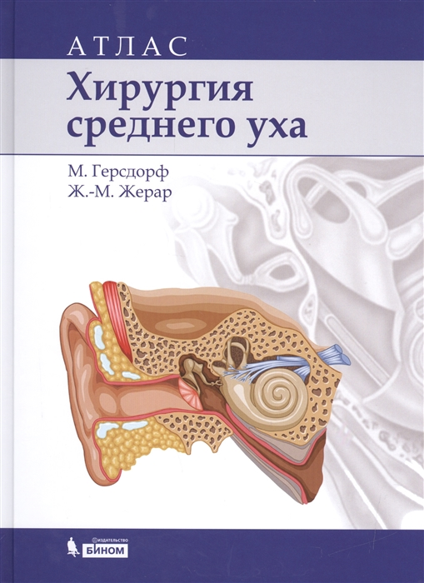
616.28-089 Г399
Герсдорф М.
Хирургия среднего уха : атлас / М. Герсдорф, Ж. -М. Жерар ; пер. с англ. А. М. Гаврилова ; под ред. В. М. Зайцева. - Москва : БИНОМ. Лаборатория знаний, 2014. - 152 с. : цв. ил.
Издание снабжено множеством полноцветных рисунков с четкими обозначениями. Оно познакомит читателей с наиболее распространенными и инновационными хирургическими манипуляциями, используемыми для лечения патологий среднего уха. Авторы, эксперты в этой технически сложной области, начинают повествование с практической информации о хирургической анатомии и патофизиологии среднего уха, а затем дают краткое описание анестезии и правил работы в операционной. В пошаговой форме, которая отлично подходит для обучения, продемонстрированы различные хирургические методы. Рассмотрены последние достижения хирургического лечения аномалий барабанной перепонки, хронического отита, холестеатомы и дисфункций цепи слуховых косточек. В каждой главе приведены информационные блоки, которые содержат ключевые советы, особенности и "подводные камни" лечения. Для врачей-оториноларингологов, студентов медицинских вузов, ординаторов и аспирантов, специализирующихся в оториноларингологии.

Slide 17
616.21
К202
Капитанов Д. Н.
Эндоскопическая диагностика и лечение назальной ликвореи / Д. Н. Капитанов, А. С. Лопатин, А. А. Потапов. - Москва : Практическая медицина, 2015. - 216 с. : цв. ил.
В книге изложен накопленный авторами за последние 20 лет уникальный материал по эндоскопической диагностике и хирургическому лечению назальной ликвореи, представлены прикладные аспекты анатомии полости носа и околоносовых пазух, физиологии системы образования и циркуляции цереброспинальной жидкости. В доступной форме описаны особенности хирургического лечения различных по своему происхождению форм заболевания, при этом особое внимание уделено считавшейся ранее казуистической и часто сочетающейся с формированием менингоэнцефалоцеле спонтанной форме назальной ликвореи, развивающейся при наличии внутричерепной гипертензии и скрытых дефектов основания черепа, таких как персистирующий канал Штернберга. В заключительном разделе книги приведен обзор материалов, использующихся для пластического закрытия ликворных свищей передней черепной ямки, описаны особенности анестезиологического обеспечения внутриносовых операций на основании черепа и послеоперационного ведения пациентов. Для оториноларингологов, нейрохирургов, анестезиологов, специалистов по лучевой диагностике.

Slide 18
616.21
Л771
Лопатин А. С.
Острый и хронический риносинусит: этиология, патогенез, клиника, диагностика и принципы лечения : учебное пособие / А. С. Лопатин, В. П. Гамов. - 2-е изд., испр. и перераб. - Москва : Миа, 2014. - 80 с. : цв. ил.
В издании подробно рассмотрены этиология, патогенез, клиника и диагностика одного из самых распространенных оториноларингологических заболеваний - риносинусита. Даются основные принципы диагностики и лечения этого заболевания. Особое внимание уделено терапии осложнений острого риносинусита.
Для оториноларингологов, пульмонологов, семейных врачей.

Slide 19
616.21
П345
Пискунов Г. З.
Перфорация перегородки носа и ее лечение / Г. З. Пискунов. - Москва : ГЭОТАР-Медиа, 2014. - 72 с.
В книге с современных позиций изложены вопросы этиологии, клинической картины, тактики ведения пациентов с перфорацией носовой перегородки. Подробно изложены хирургические аспекты лечения данной патологии с учетом индивидуальных особенностей пациента.
Данное издание предназначено для врачей-оториноларингологов, будет полезно при проведении занятий и лекций по курсу оториноларингологии для врачей, ординаторов, интернов, студентов медицинских вузов.

Slide 20
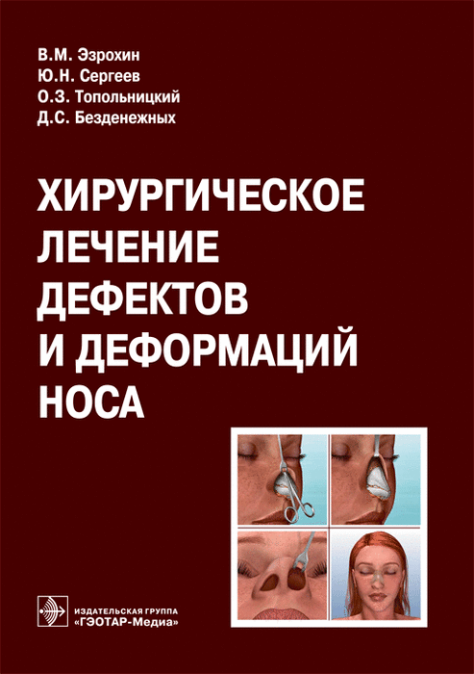
616.21-089
Х501
Хирургическое лечение дефектов и деформаций носа / В. М. Эзрохин [и др.]. - Москва : ГЭОТАР-Медиа, 2015. - 400 с. : ил.
В книге освещены вопросы этиологии, патогенеза, клинической картины, классификации различных дефектов и деформаций носа. Дана история развития и совершенствования методов устранения дефектов носа в эволюционном аспекте, включая работы выдающихся отечественных хирургов - основоположника пластики тканями филатовского стебля профессора Ф.М. Хитрова и профессора Г.В. Кручинского, который внес значительный вклад в разработку методов устранения частичных дефектов носа сложными свободными трансплантатами. Представлены методы восстановительных и корригирующих операций при различных деформациях носа, многие из которых модифицированы, а также предложены оригинальные методики на основе современных достижений пластической хирургии. Издание предназначено для пластических хирургов, оториноларингологов, челюстно-лицевых хирургов, а также для всех, кто занимается вопросами ринопластики.

Slide 21
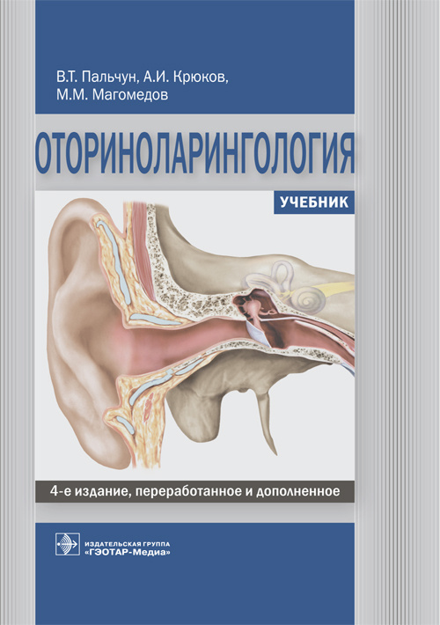
616.21
П-147
Пальчун В. Т.
Оториноларингология : учебник / В. Т. Пальчун, А. И. Крюков, М. М. Магомедов. - 4-е изд., перераб. и доп. - Москва : ГЭОТАР-Медиа, 2019. - 582[10] с : цв. ил.
В четвертом издании учебника кратко изложены как фундаментальные знания по этиологии, патогенезу, диагностике и лечению заболеваний верхних дыхательных путей и уха, так и новейшие научные и практические сведения в этой области. Существенные обновления внесены в разделы медикаментозной терапии заболеваний лор-органов, в клиническую оценку и лечебную тактику при распространенных заболеваниях уха, горла и носа. Представлены современные обоснования методов выбора в диагностике и лечении основных заболеваний лор-органов, даны обобщающие сведения по очаговой инфекции, вопросам ургентной патологии в специальности и др.
Учебник предназначен студентам медицинских вузов, интернам, ординаторам, аспирантам и практическим врачам.

Slide 22
АВТОРЕФЕРАТЫ

Slide 23
А Б183
Байке Е. В.
Молекулярно-генетические факторы и особенности иммунопатогенеза хронического гнойного среднего отита : автореферат дис. ... д-ра мед. наук : 14.03.03 : защищена 25.10.2019 / Байке Елена Викторовна ; СибГМУ. . - [б. м.], 2019. - 42 с.
А В754
Воронов А. В.
Преимущества эндоскопической ринохирургии в комплексном лечении назальной ликвореи и сочетанной патологии полости носа и околоносовых пазух : автореферат дис. ... канд. мед. наук : 14.01.03 : защищена 12.10.2015, 14.01.18 / Воронов Алексей Владимирович ; ВМА им. С. М. Кирова. - Санкт-Петербург, 2015. - 24 с.
А И855
Исаченко В. С.
Медико-экономическая и социальная эффективность метода симультанной риноотохирургии хронического гнойного среднего отита : автореферат дис. ... канд. мед. наук : 14.01.03 : защищена 11.04.2011 / Исаченко Вадим Сергеевич ; СПб ВМА. - СПб., 2011. - 20 с.
А К17
Калаев Н. Т.
Профилактика осложнений при операциях на шее и верхних дыхательных путях при различных методах вентиляции легких : автореферат дис. ... канд. мед. наук : 14.01.20 : защищена 30.03.2012 / Калаев Николай Таймуразович ; Кабардино-Балкарский ГУ. - Нальчик, 2012. - 23 с.

Slide 24
А(УГМУ)
К214
Карасева Р. С.
Возможности оптимизации анестезии при ринологических операциях с помощью регионарных блокад : автореферат дис. ... канд. мед. наук : 14.01.20 : защищена 02.10.2018 / Карасева Рената Станиславовна ; УГМУ. - [б. м.], 2018. - 22 с.
А К40
Ким Е. С.
Профилактика послеоперационной тошноты и рвоты в стационарной оперативной ринологии : автореферат дис. ... канд. мед. наук : 14.01.20 : защищена 28.02.2012 / Ким Евгений Сергеевич ; Красноярский ГМУ. - Красноярск, 2012. - 23 с.
А К467
Киштеева В. А.
Медико-социальные аспекты распространенности хронических оторино-
ларингологических заболеваний у взрослого населения Республики Хакасия и пути улучшения организации лор - помощи : автореферат дис. ... канд. мед. наук : 14.02.03, 14.01.03 / В. А. Киштеева ; Красноярский ГМУ. - Красноярск, 2010. - 26 с.
А
П128
Пажетнев А. Г.
Клинико-анатомические и патофизиологические обоснования повышения качества диагностики, лечения и профилактики острых гнойных средних отитов : автореферат дис. ... канд. мед. наук : 14.01.03 : защищена 11.04.2011 / Пажетнев Александр Геннадьевич ; СПб ВМА. - СПб., 2011. - 20 с.

Slide 25
А
Б181
Байдик О. Д.
Структурно-функциональные изменения слизистой оболочки верхнече-
люстной пазухи при хронических одонтогенных синуситах и их хирургическая коррекция : автореферат дис. ... д-ра мед. наук : 03.03.04 : защищена 13.12.2013, 14.01.14 / Байдик Ольга Дмитриевна ; СибГМУ. - Томск, 2013. - 37 с.
А
К484
Клёнкина Е. И.
Дифференциально-диагностические аспекты латентных одонтогенных и хронических риногенных верхнечелюстных синуситов : автореферат дис. ... канд. мед. наук : 14.01.14 : защищена 06.06.2011, 14.01.03 / Клёнкина Елена Ивановна ; ФГВОУ ВПО ВМА им.С.М. Кирова. - СПб., 2011. - 20 с.
А(УГМУ)
М207
Малышева Л. Ю.
Клинико-иммунологическая оценка локального применения циклоферона в комплексном лечении хронического верхнечелюстного синусита : автореферат дис. ... канд. мед. наук : 14.01.14 : защищена 15.06.2016 / Малышева Людмила Юрьевна ; УГМУ. - Екатеринбург, 2016. - 26 с.
А
Х697
Ходько С. В.
Эффективность лекарственных препаратов природного происхождения в экспериментальных моделях воспаления верхних дыхательных путей : автореферат дис. ... канд. мед. наук : 14.03.06 : защищена 08.12.2015, 14.03.06 / Ходько Светлана Владимировна ; ВМА им. С. М. Кирова. - Санкт-Петербург, 2015. - 24 с.

Slide 26
ДИССЕРТАЦИИ

Slide 27
Д М207
Малышева Л. Ю.
Клинико-иммунологическая оценка локального применения циклоферона в комплексном лечении хронического одонтогенного верхнечелюстного синусита : дис. ... канд. мед. наук : 14.01.14 : защищена 15.06.2016 / Малышева Людмила Юрьевна ; УГМУ. - Челябинск, 2016. - 155 с. : ил.
Д К214
Карасева Р. С.
Возможности оптимизации анестезии при ринологических операциях с помощью регионарных блокад : дис. ... канд. мед. наук : 14.01.20 : защищена 02.10.2018 / Карасева Рената Станиславовна ; ФГБОУ ВО Южно-Уральский ГМУ Министерства здравоохранения РФ. - Челябинск, 2018. - 124 с. : ил., табл.
ДЗ-382
Д Т816
Туева И. Д.
Оценка тяжести и критерии прогноза статокоординационных нарушений у детей при врождённой сенсоневральной тугоухости : дис. ... канд. мед. наук : 14.00.13 / И. Д. Туева. - Защищена 17.11.2009. - Екатеринбург, 2009. - 150 с.
Д Ч-48
Черкаева А. Х.
Дифференцированный подход к вакцинации против пневмококковой инфекции детей с хроническими воспалительными заболеваниями носоглотки : дис. ... канд. мед. наук : 14.01.08 : защищена 06.03.2018 / Черкаева Ася Хайзятулловна ; ФГБОУ ВО КемГМУ М-ва здравоохранения РФ. - Защищена 06.03.2018. - Кемерово, 2017. - 168 с. : рис., табл.

Slide 28
Виртуальную выставку изданий по оториноларингологии
подготовила и оформила
ведущий библиотекарь читального зала
научной медицинской библиотеки УГМУ
Бурлакова Татьяна Геннадьевна
БЛАГОДАРИМ ЗА ВНИМАНИЕ!

